Slide 1




PASSO A PASSO
GitHub
Alunos(as):Larissa Souza, Vitória Sabyna e Pedro Custódio

Slide 2


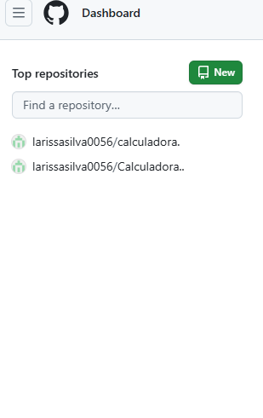
Acesse github.com e faça login na sua conta.
No canto superior direito, clique no + e selecione New repository (Novo repositório).
Preencha as informações:
Repository name: Escolha um nome para o repositório.
Description: (Opcional) Adicione uma descrição.
Privacy: Escolha entre público (Public) ou privado (Private).
(Opcional) Marque para criar um arquivo README, .gitignore ou licença.
Clique em Create repository.

Slide 3
•Após criado, você verá a página principal do repositório.
•Aqui pode-se:
Criar arquivos
•Fazer upload de arquivos
•Clonar o repositório para seu computador
Clique no botão Add file → Upload files.
Na nova página, clique em choose your files ou arraste o arquivo para a área indicada.
Aguarde o upload do arquivo.
Role para baixo e escreva uma mensagem no campo Commit changes, por exemplo: "Adicionando arquivo inicial".
Clique em Commit changes para salvar o arquivo no repositório.

Slide 4

Confirmando o arquivo no repositório
Volte para a página principal do repositório.
Você verá o arquivo listado no diretório do repositório.
Clique no arquivo para visualizar seu conteúdo.

Slide 5

Obrigado pela atenção!
Espero que este passo a passo tenha sido útil para você.

